Slide 1
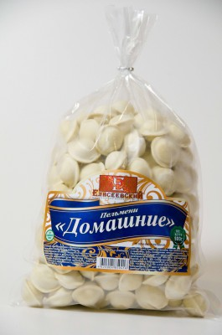
«Бизнес проект «Производство замороженных полуфабрикатов «Домашняя кухня»
Секция «Переработка с/х продукции»
Карпенко Анна, гр. 3541,
«Технология производства и
переработка с/х продукции»
Куратор:
Хорохордина Татьяна Сергеевна
ОГБПОУ «Кривошеинский
агропромышленный техникум»

Slide 2
В рамках данного проекта планируется производить и реализовывать пельмени, вареники с картофельной начинкой, вареники с капустной начинкой. Данный продукт будет пользоваться спросом у населения, начиная от студентов, заканчивая пенсионерами, а так для работающих граждан, так эти сэкономитвремя. В год планируется производить и продавать 36000 кг. полуфабриката и задействовать при этом 10 студентов технологов. Чистая прибыль от проекта в год составит 893042,40 рублей.
Резюме проекта

Slide 3
Сферой деятельности предприятия является производство продуктов питания. Цель проекта – открытие цеха по производству замороженных полуфабрикатов: пельменей и вареников. Предприятие будет привносить на рынок района более качественную продукцию, производимую из натуральных продуктов, без добавок. Проект будет реализовываться на базе ОГБПОУ «Кривошеинский агропромышленный техникум», где имеется лаборатория поваров и кабинет переработки с/х продукции, где непосредственно будет осуществляться процесс производства полуфабрикатов.
Описание бизнес – проекта

Slide 4
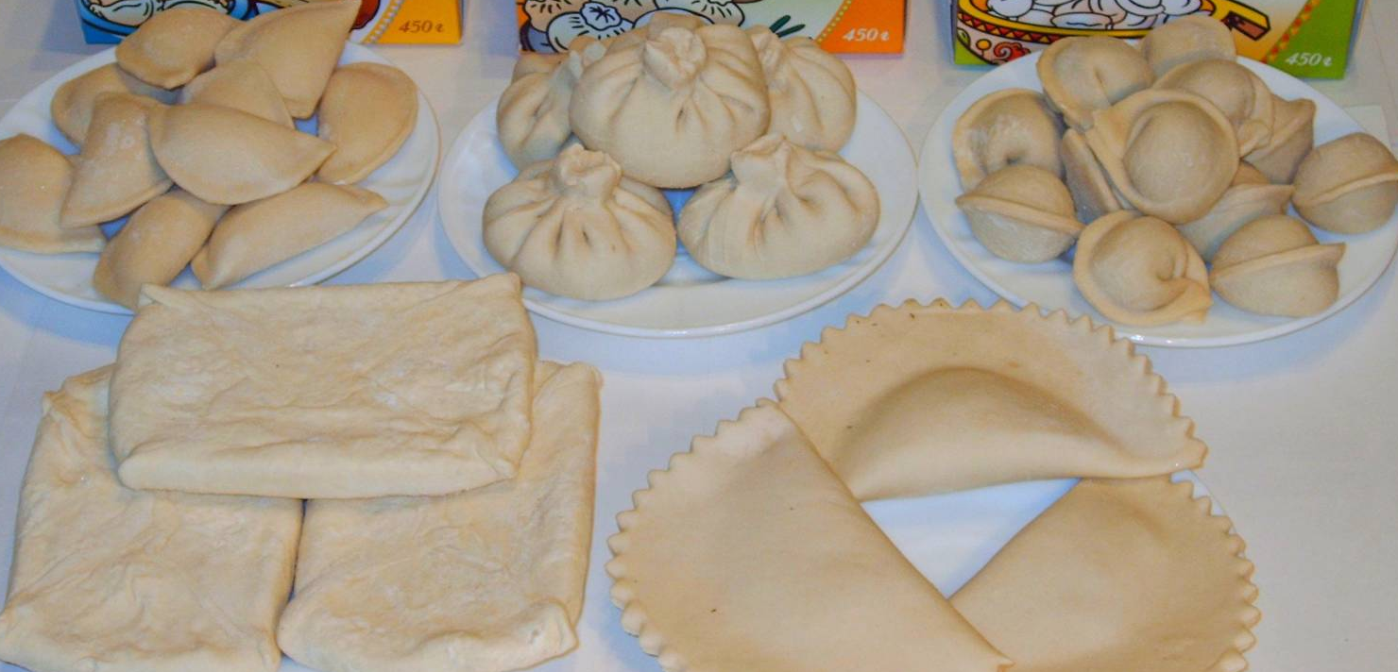
Основной продукцией будут являться пельмени и вареники. Пельмени и вареники будут производиться только из натуральных продуктов, без соевых и прочих добавок. Будут подготовлены документы, подтверждающие качество продукции: сертификат и декларация.
Описание продукции/услуг

Slide 5
Описание рынка сбыта
Планируется заключение договоров с сетевыми магазинами «Холди» и «Мария – ра», а так же с частными магазинами.
Прямая продажа частным лицам

Slide 6
Для достижения этой цели планируются следующие рекламные мероприятия: - Производство рекламного аудиоролика для проката на радио «СИБИРЬ». Прокат рекламных роликов планируется проводить на радиостанциях, сфера вещания которых охватывает всю Томскую область. - Производство рекламного видеоролика для проката в социальных сетях; - Реклама в районных газетах; - организация дегустаций. - для дополнительного привлечения покупателей - - планируется проведение лотереи, купоны которой будут находиться в упаковках пельменей и вареников.
Маркетинг и сбыт продукции

Slide 7
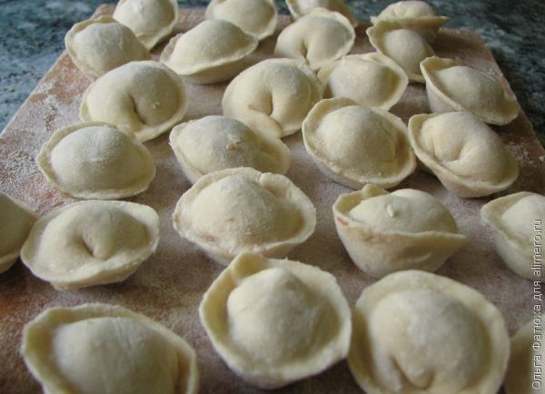
Реализация проекта начнется с заключения договора о безвозмездном пользовании помещения с ОГБПОУ «Кривошеинский агропромышленный техникум», подбор кадров (студенты групп «Технология производства и переработки с/х продукции, а так же выпускников по данной специальности). Для контрактов по поставкам будут привлечены студенты по специальности коммерция. Так же на первом этапе производства будет привлечена заведующая столовой и мастер п/о. Будет закуплен инвентарь для производств (миски, скалки, формы, листы для заморозки). Технология производства: - Приготовление фарша, приготовление начинки из картофеля, капусты; - Приготовление вспомогательного сырья и специй; - Приготовление и выдержка теста; - Формование; - Замораживание; - Фасовка; - Хранение и контроль качества; - Реализация.
Производственный план

Slide 8
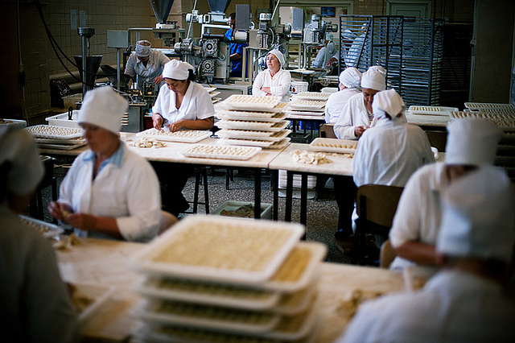
Планируется, что в первый год на предприятии будет занято 10 студентов. производственная мощность в первый месяц работы рассчитывается как 12 кг (производимых одним лепщиком) * 25 дней * 10 лепщиков, что дает 3000 кг пельменей/вареников. итого в первый год работы будет произведено 36 000 кг полуфабрикатов.
Организационный план

Slide 9
Финансовый план
Показатели / Период (год ) | План
Выручка от реализации товара | 5306400,00
Инвестиции, вложения(материалы на постройку клеток, покупка поголовья) | 22500,00
Материальные затраты (себестоимость), ветеринарные услуги, корма, энерго затраты, вода | 3321057,60
Валовая прибыль | 1985342,40
Текущие расходы(ГСМ,
Оплата труда(за 6 мес.) с отчислениями | 964 800,00
Аренда | 36000,00
Коммунальные платежи | 24000,00
ТМЦ (товарно-материальные ценности) | 15000,00
Реклама, маркетинг | 30000,00
Прочие затраты | -
Прибыль до налогообложения
Налоги(за ИП)ФОМС 5,1%; ПФР 22 %; ФСС 2,9% | -
Амортизация(клетки) | -
% за кредит | -
Чистая Прибыль до налогообложения | 893042,40

Slide 10
Анализ рисков реализации проекта и механизмы их снижения
Риски | Пути решения
Увеличение стоимости сырья и материалов | Поиск сырья подходящего качество, но по низкой цене
Большая конкуренция | Усиление рекламы, добавление новинок продукции, проведение акций

Slide 11
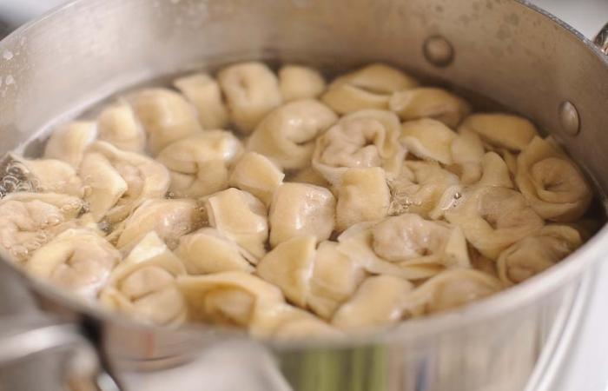
СПАСИБО ЗА ВНИМАНИЕ!!!

